Slide 1
Лабораторна робота №5
з дисципліни
Комп'ютерна графіка
Виконав:ст.гр.КН-21
Кіх Роман
Львів 2023

Slide 2
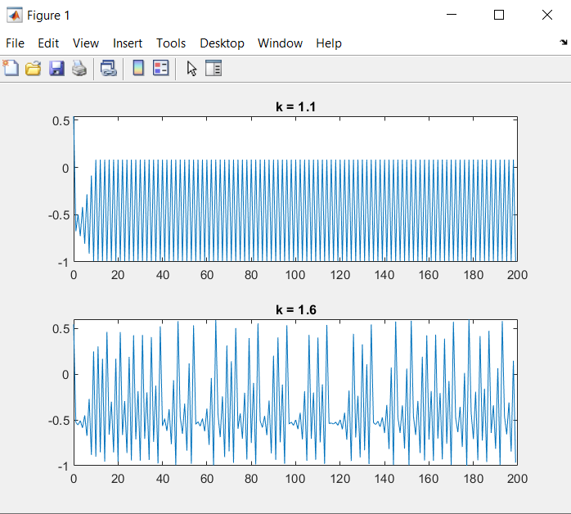
Приклад 5.1 та результат виконання.Ефект хаосу.

Slide 3
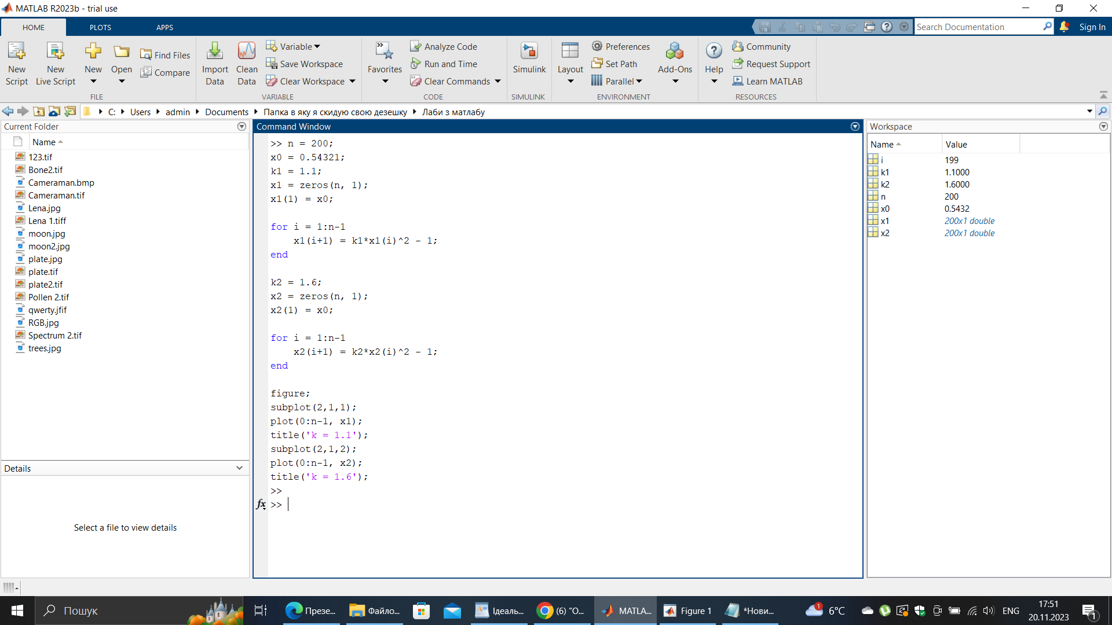
Код програми.

Slide 4
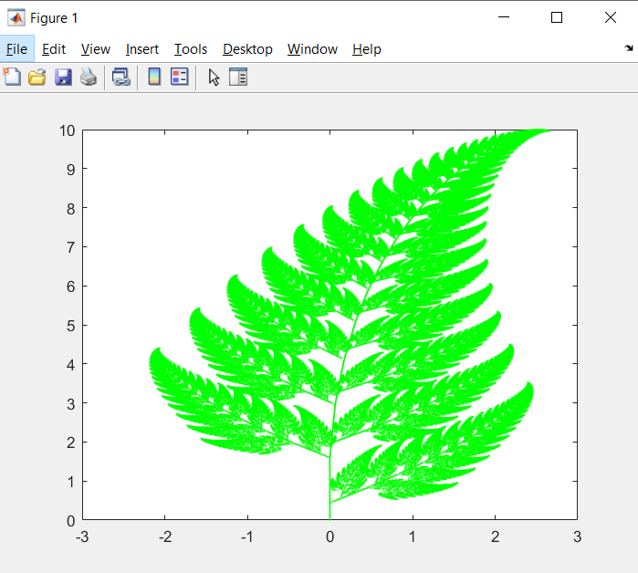
Приклад 5.2 та результат виконання.Листок папороті.

Slide 5
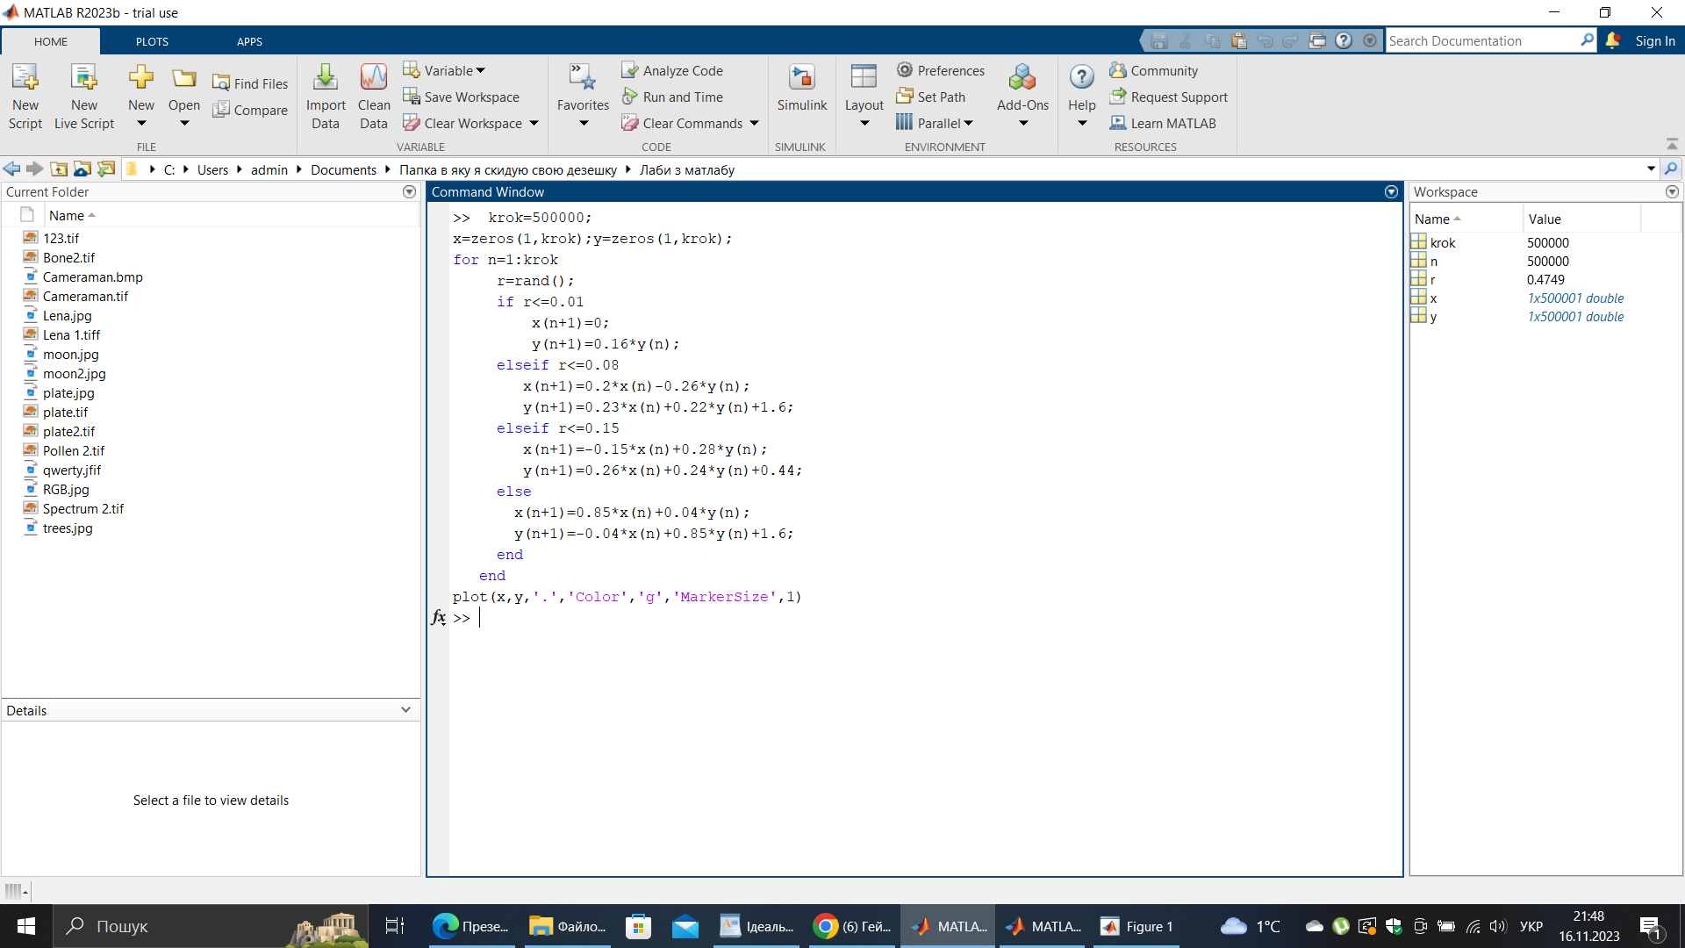
Код програми.

Slide 6
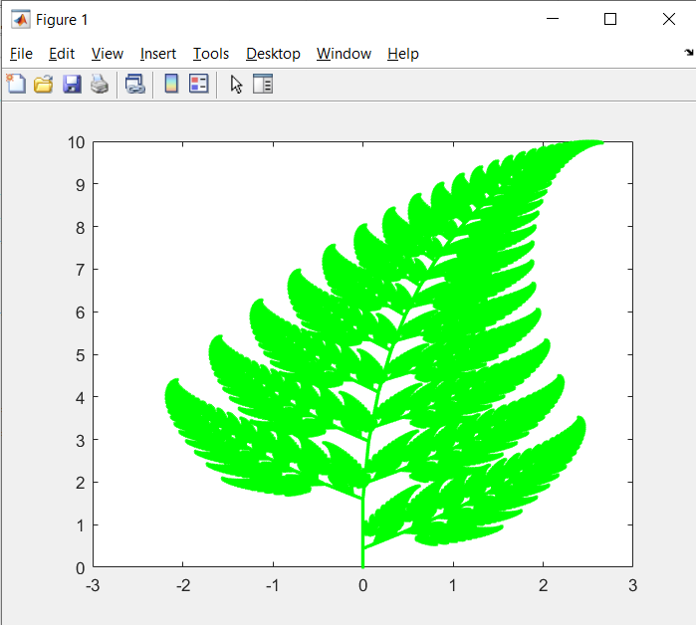
Приклад 5.3 та результат виконання.Згладжування контурів.

Slide 7
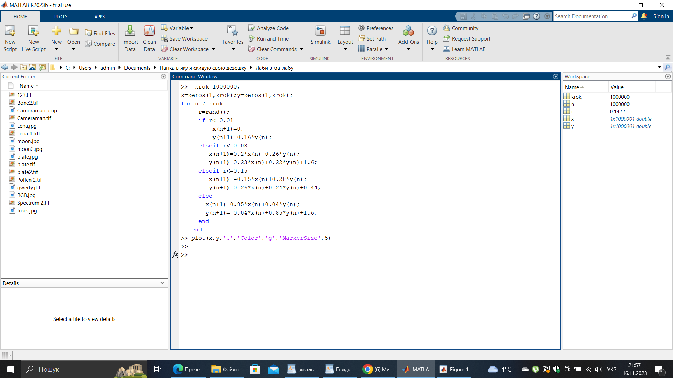
Код програми.

Slide 8
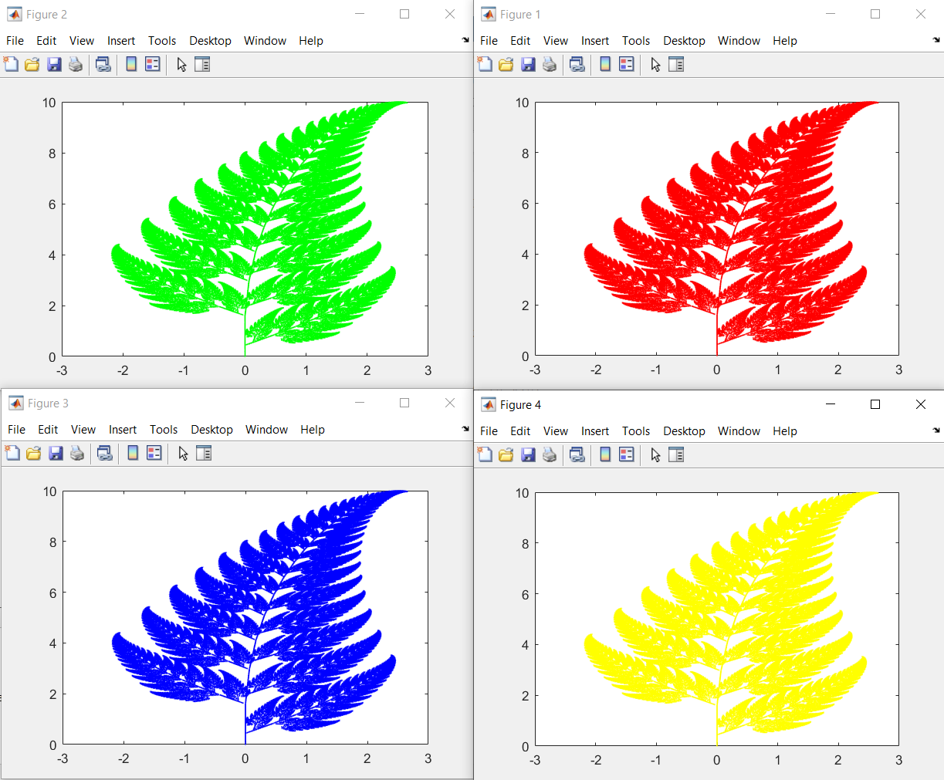
Приклад 5.4 та результат виконання.Використання різних кольорів.

Slide 9
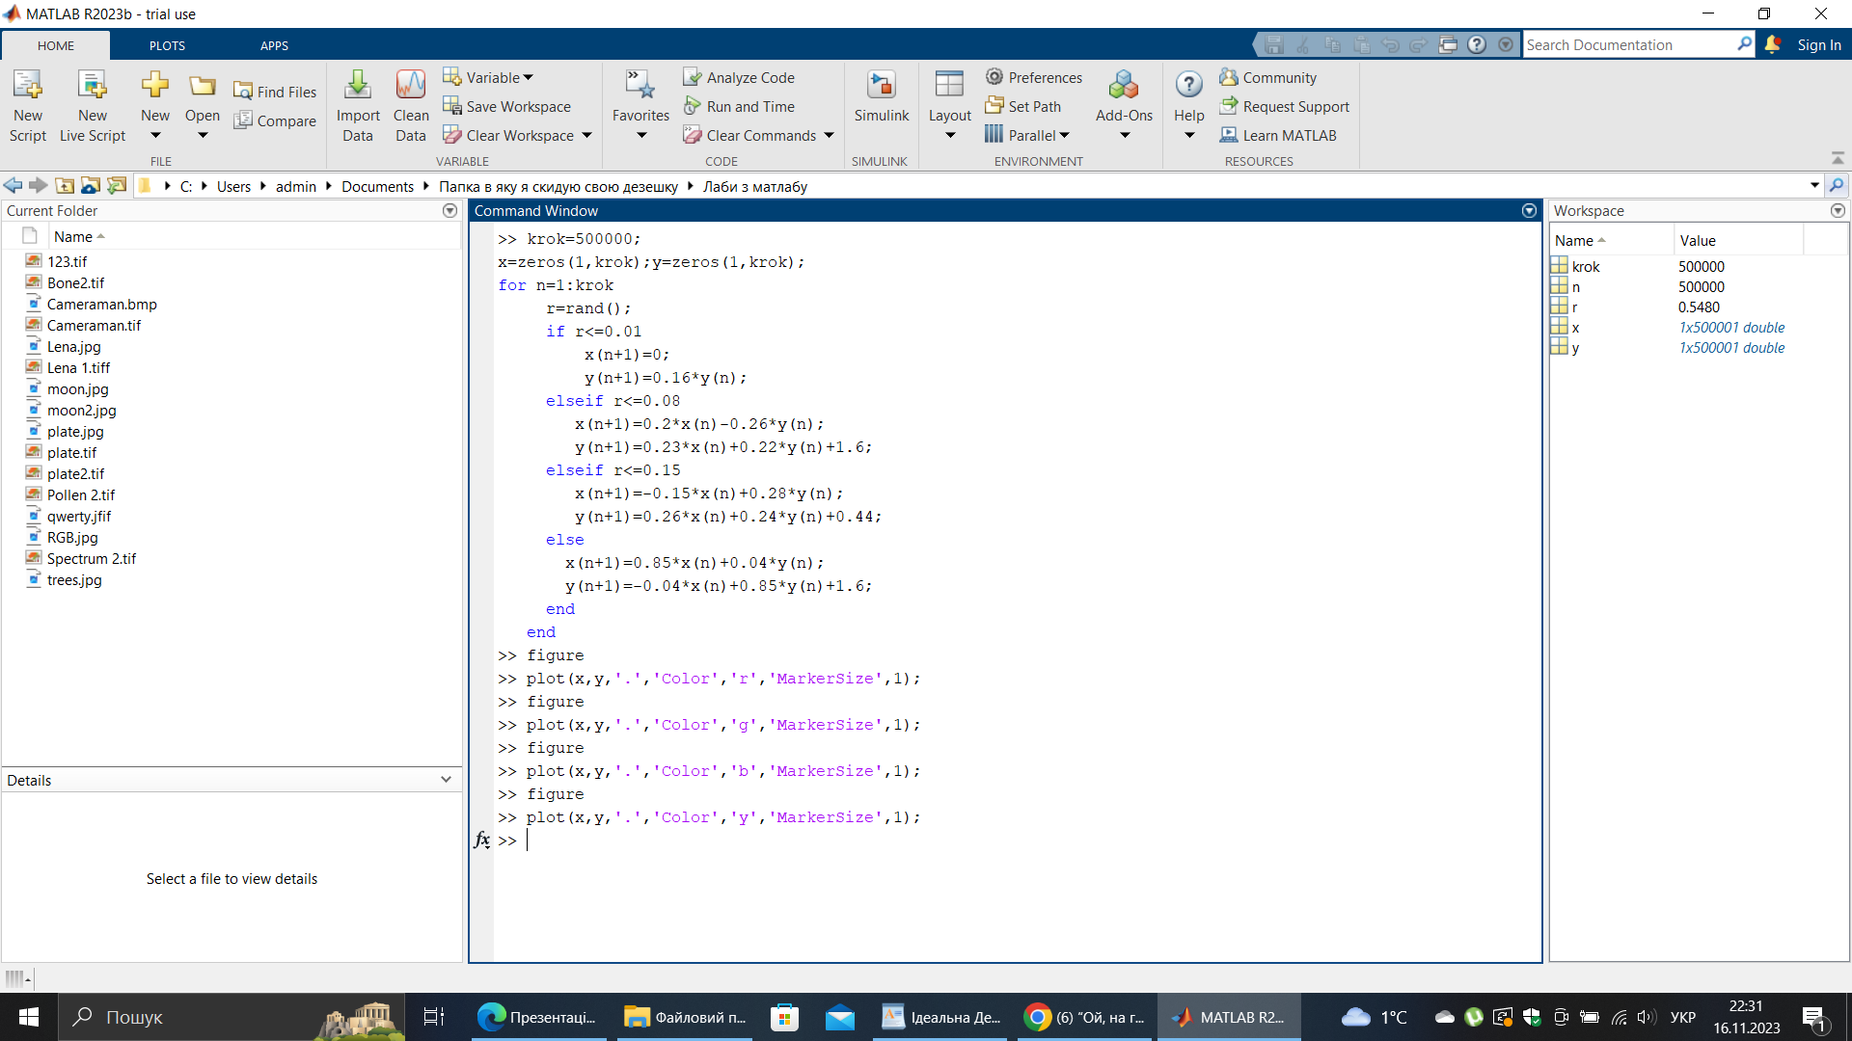
Код програми.

Slide 10
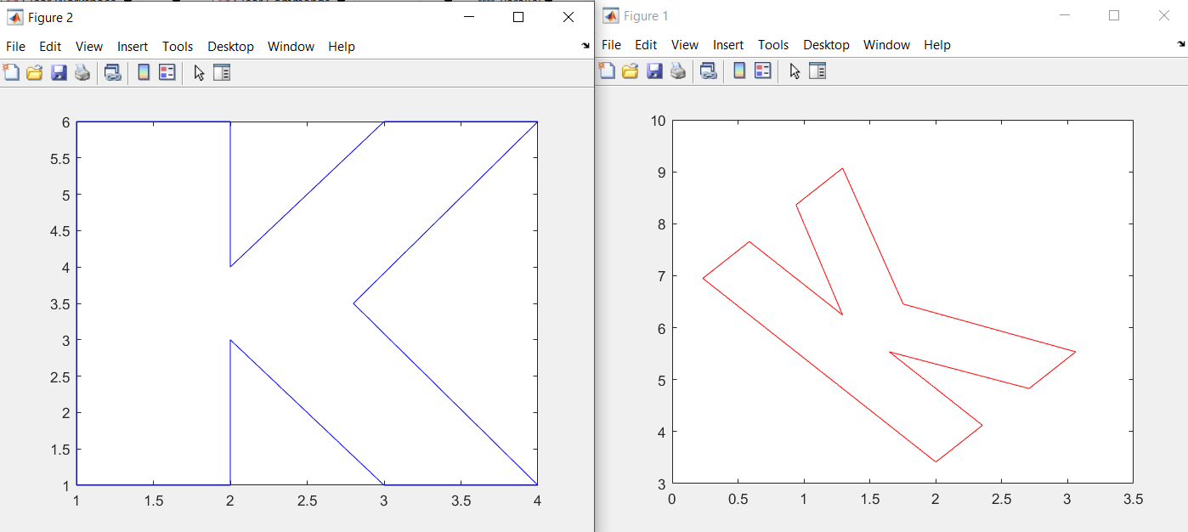
Приклад 5.5 та результат виконання.Перетворення багатокутника.

Slide 11
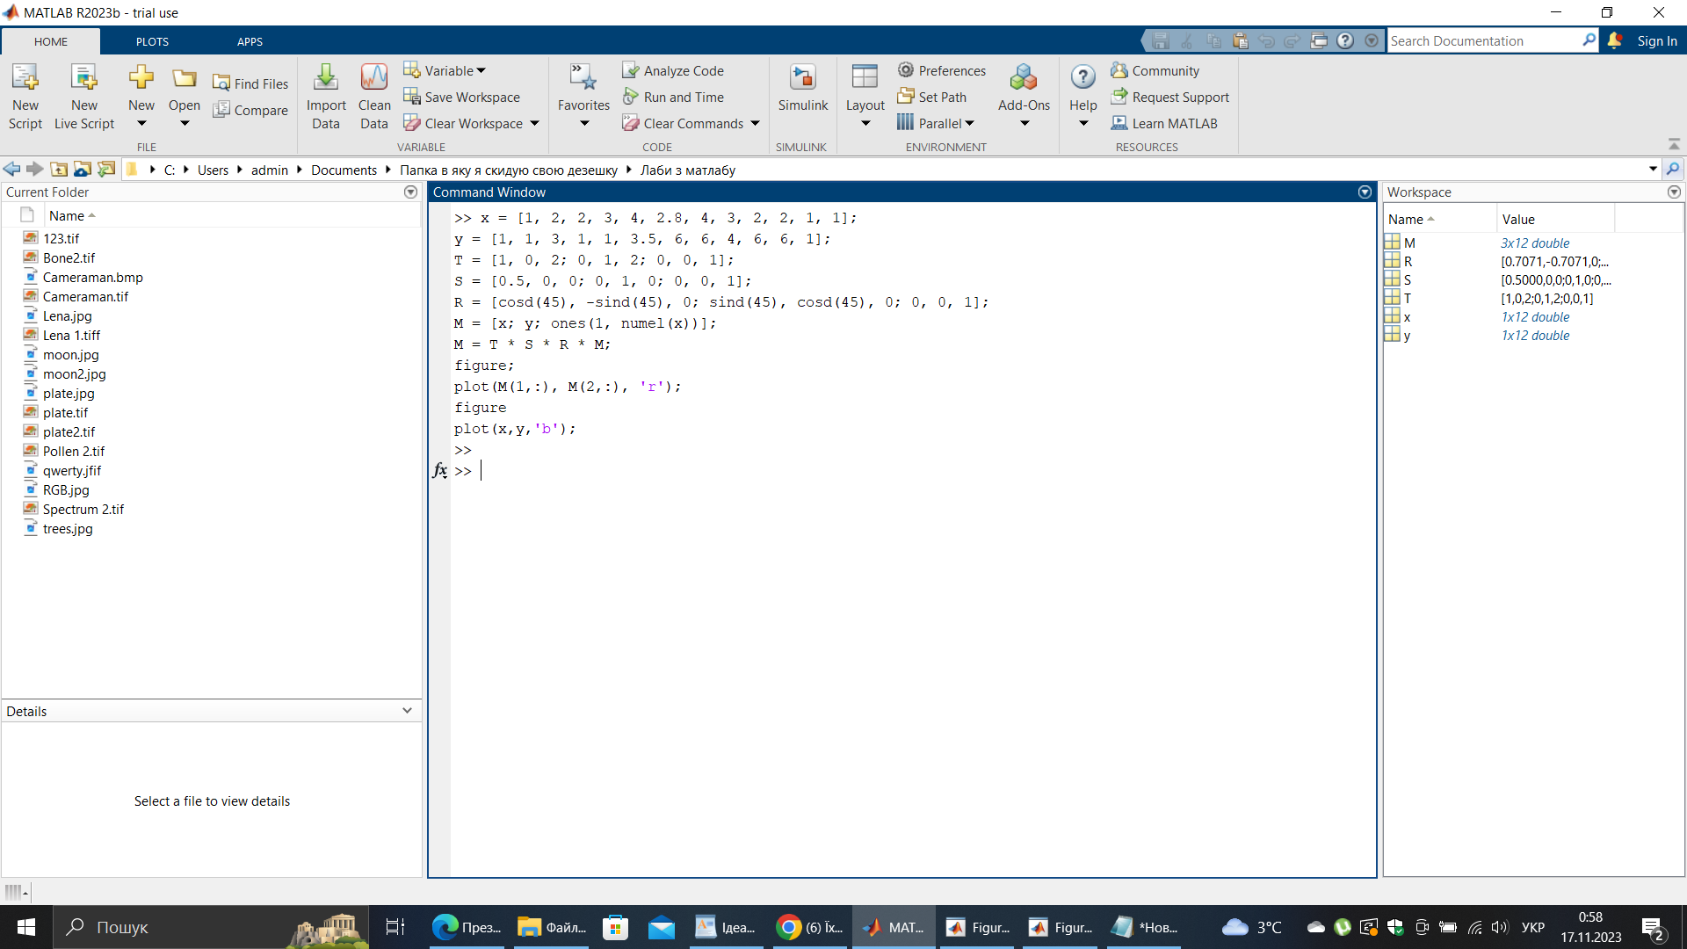
Код програми.

Slide 12
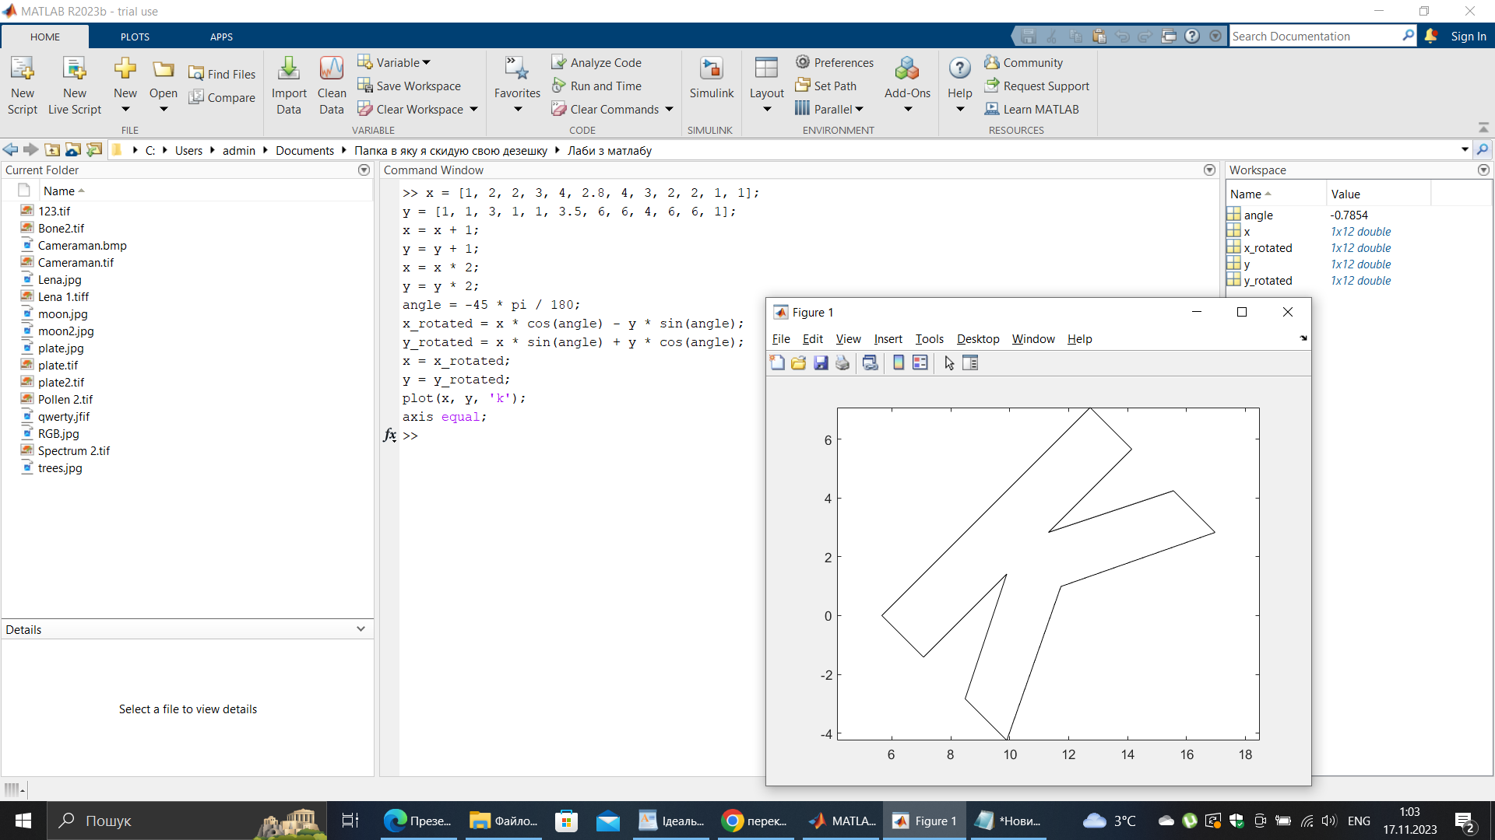
Приклад 5.5 без використання матриць TSR

Slide 13
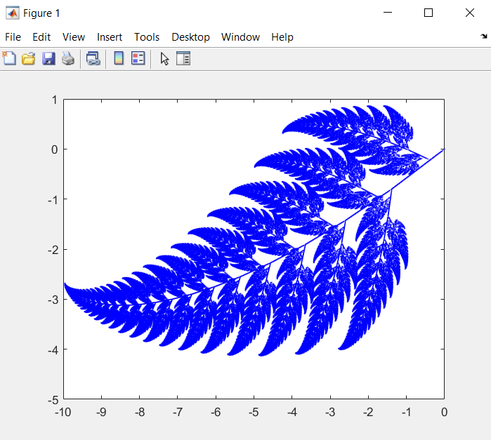
Приклад 5.6 та результат виконання.Поворот листка на 120 градусів.

Slide 14
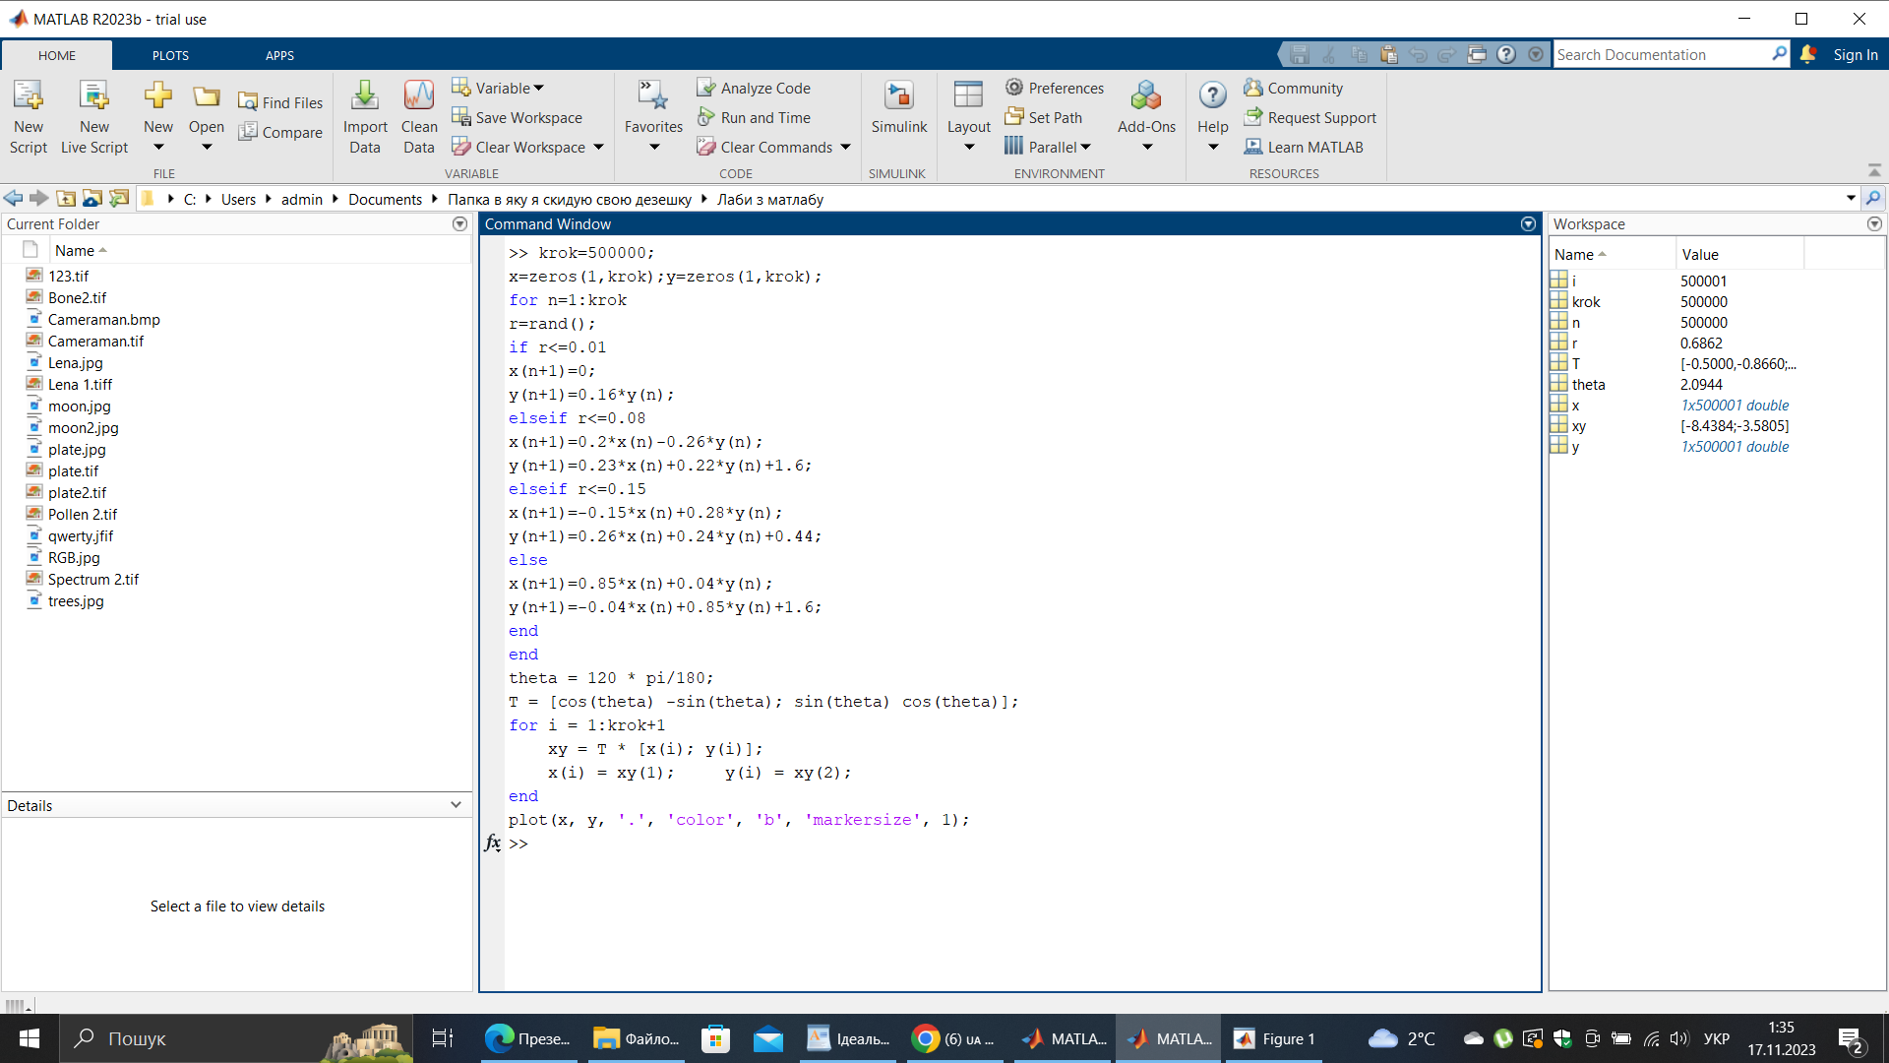
Код програми.

Slide 15
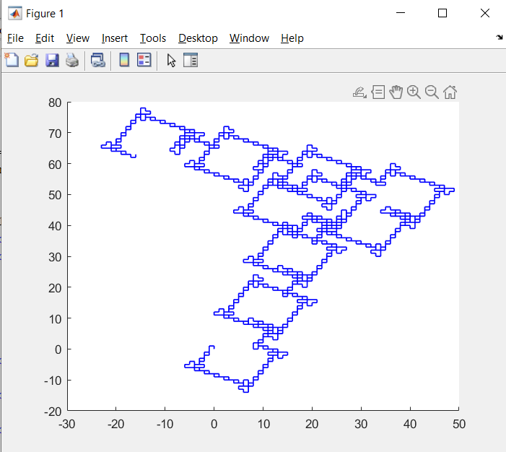
Приклад 5.7 та результат виконання.Зображення L-системи

Slide 16
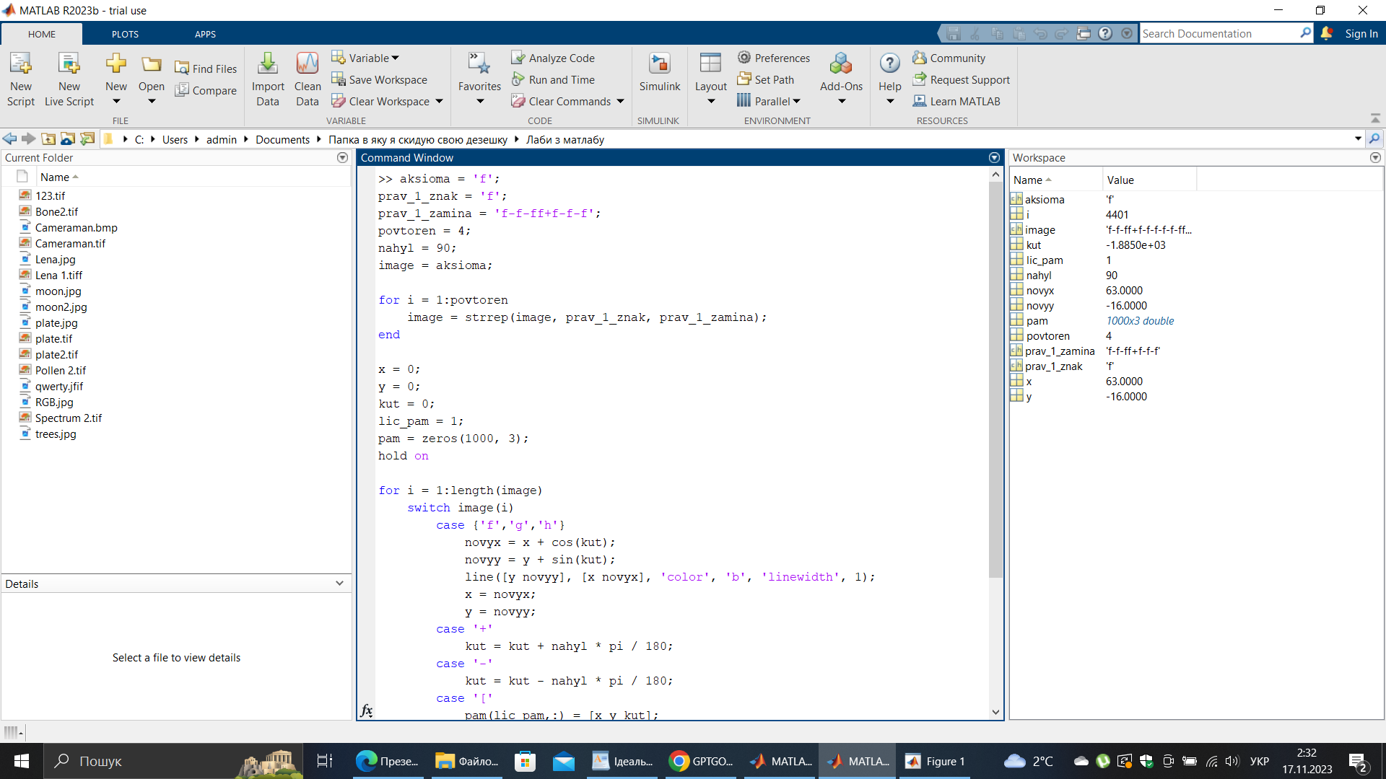
Код програми Ч1

Slide 17
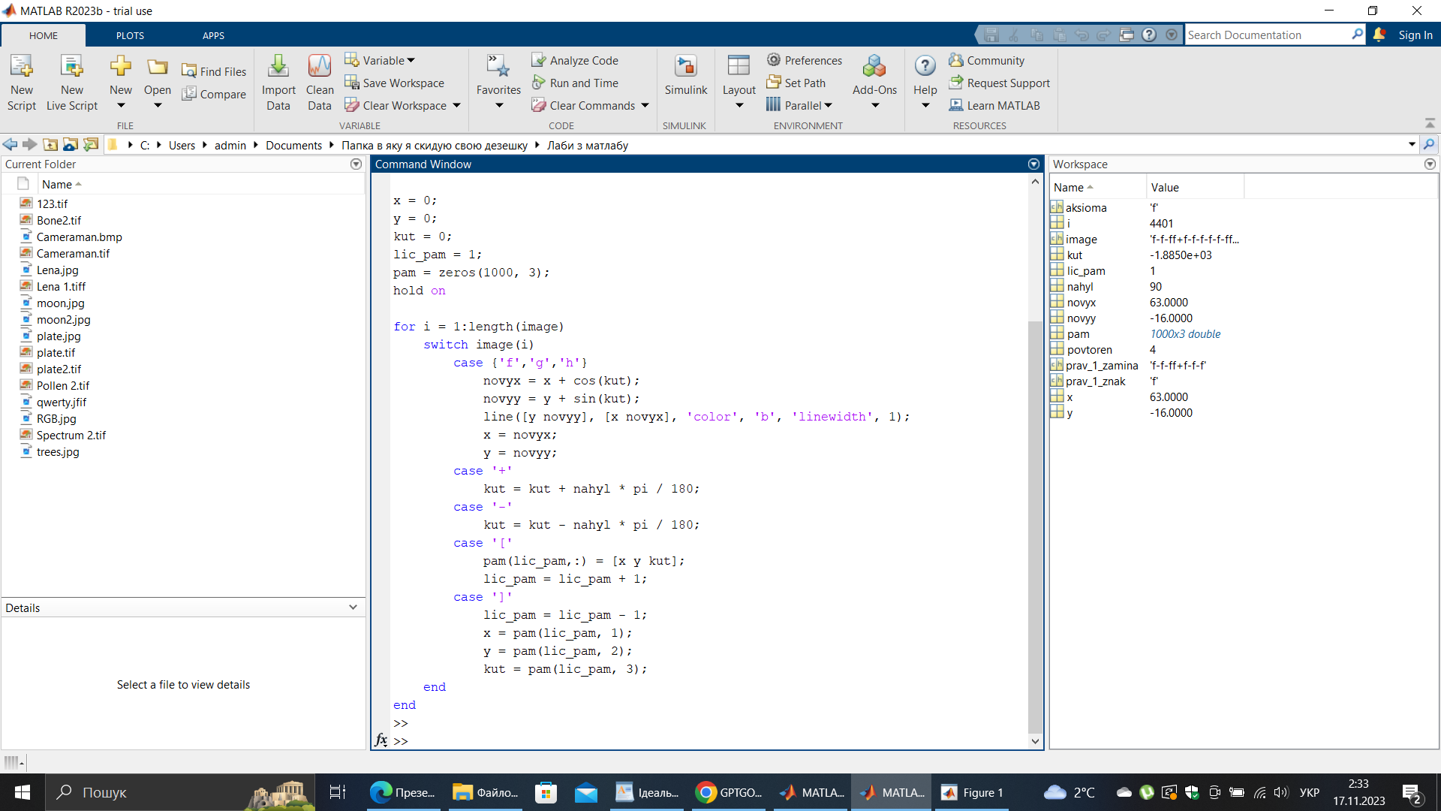
Код програми Ч2

Slide 18
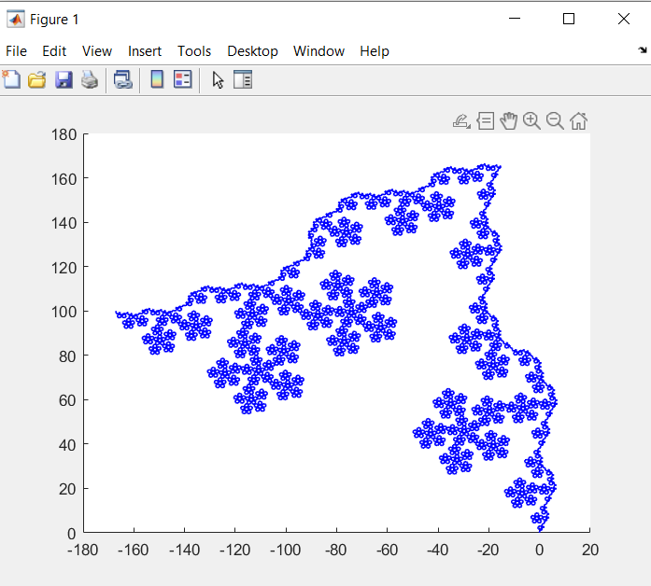
Приклад 5.8 та результат виконання.Візерунок

Slide 19
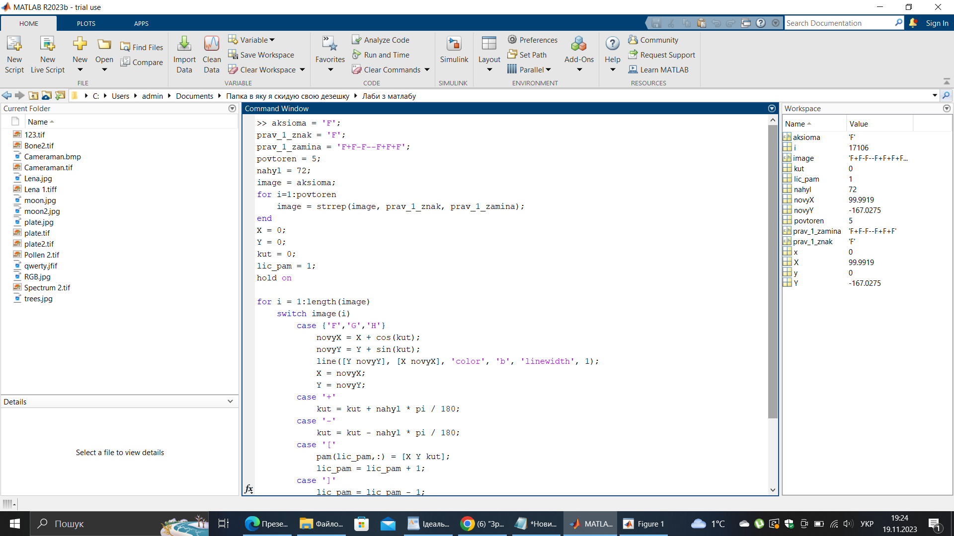
Код програми Ч1

Slide 20
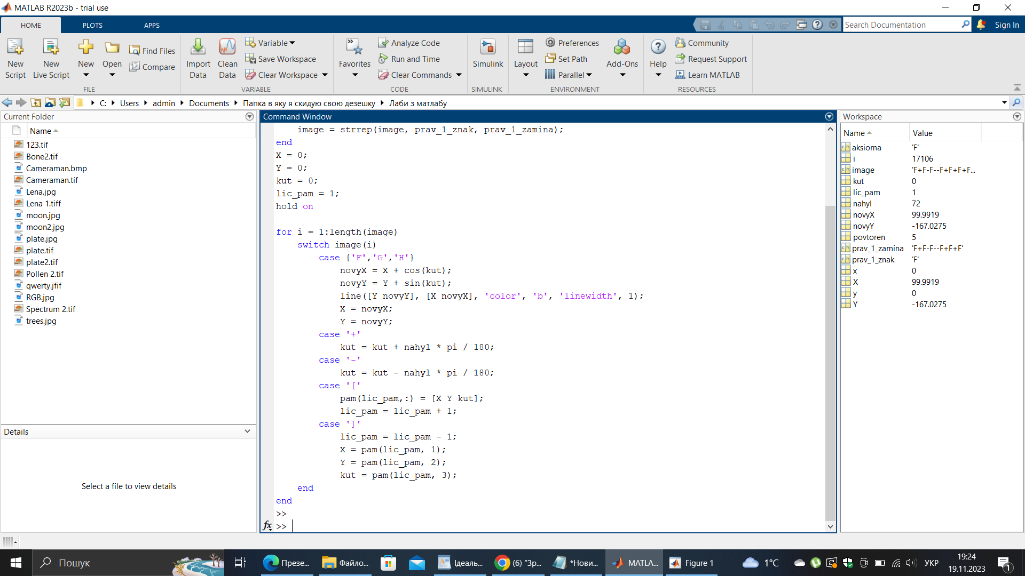
Код програми Ч2

Slide 21
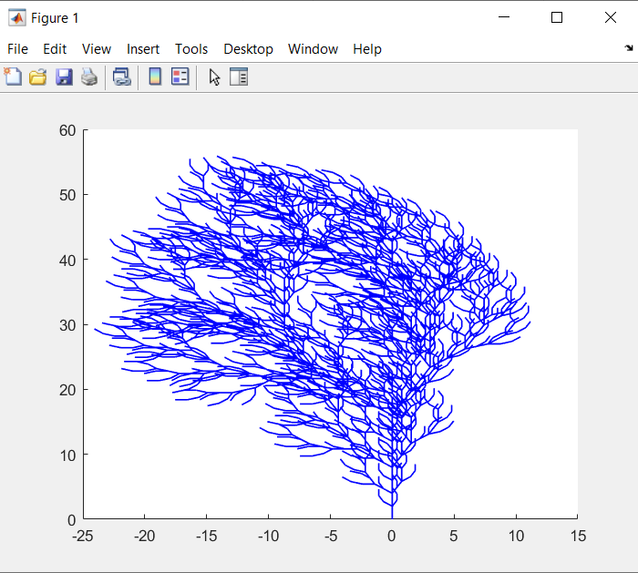
Приклад 5.9 та результат виконання. Кущ

Slide 22
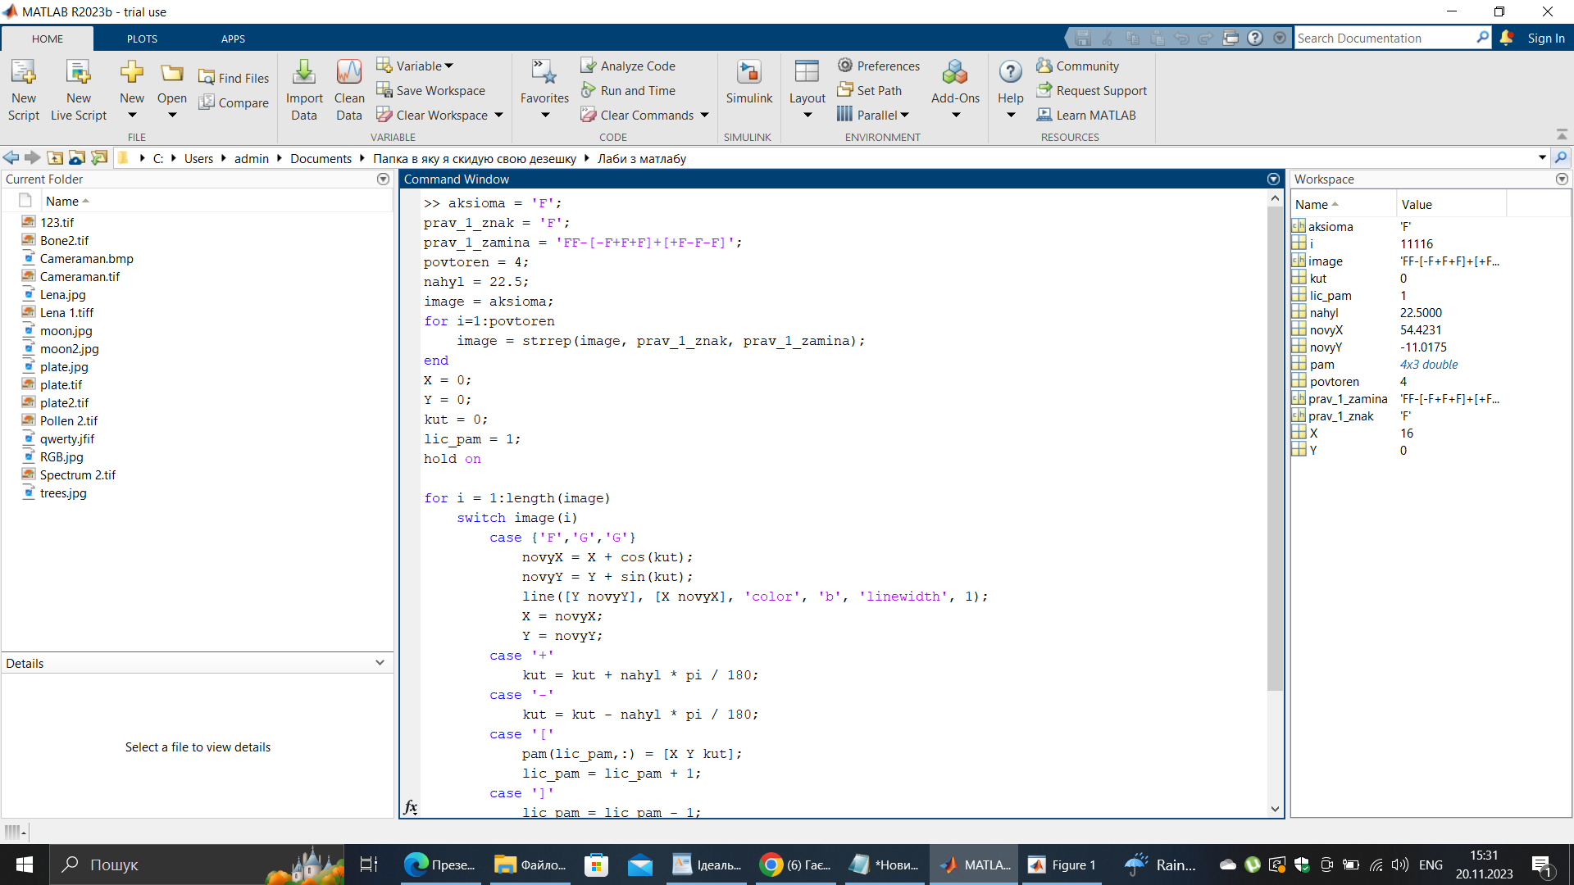
Код програми

Slide 23
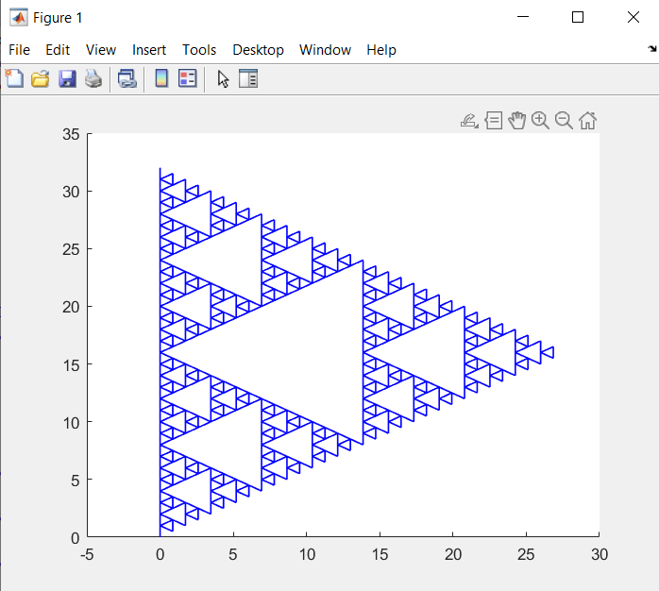
Приклад 5.10 та результат виконання. Трикутник Серпінського

Slide 24
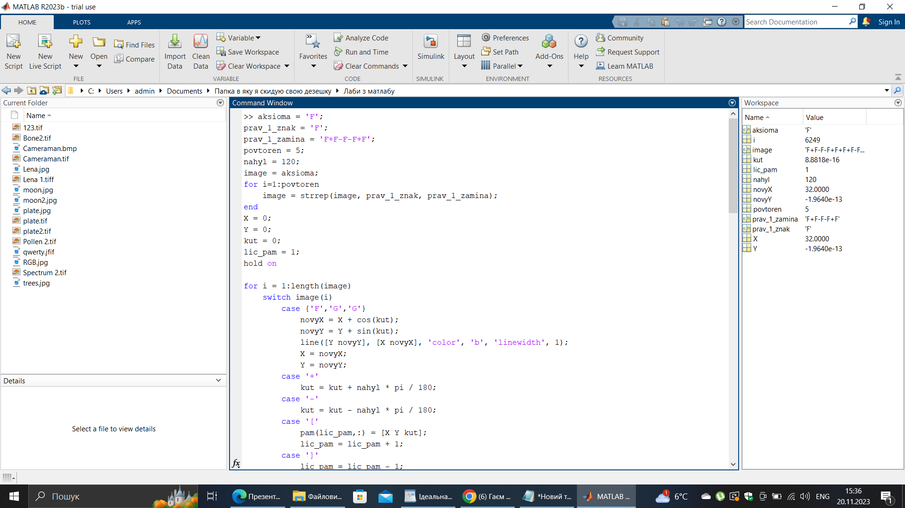
Код програми

Slide 25
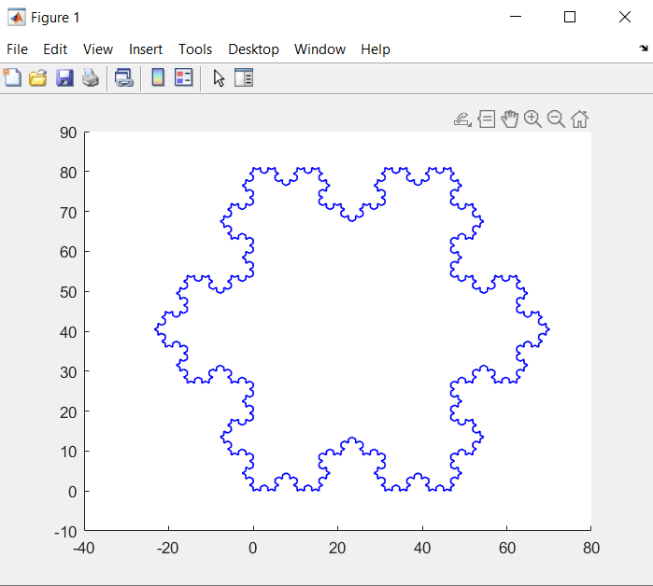
Приклад5.11 та результат виконання. Сніжинка Коха

Slide 26
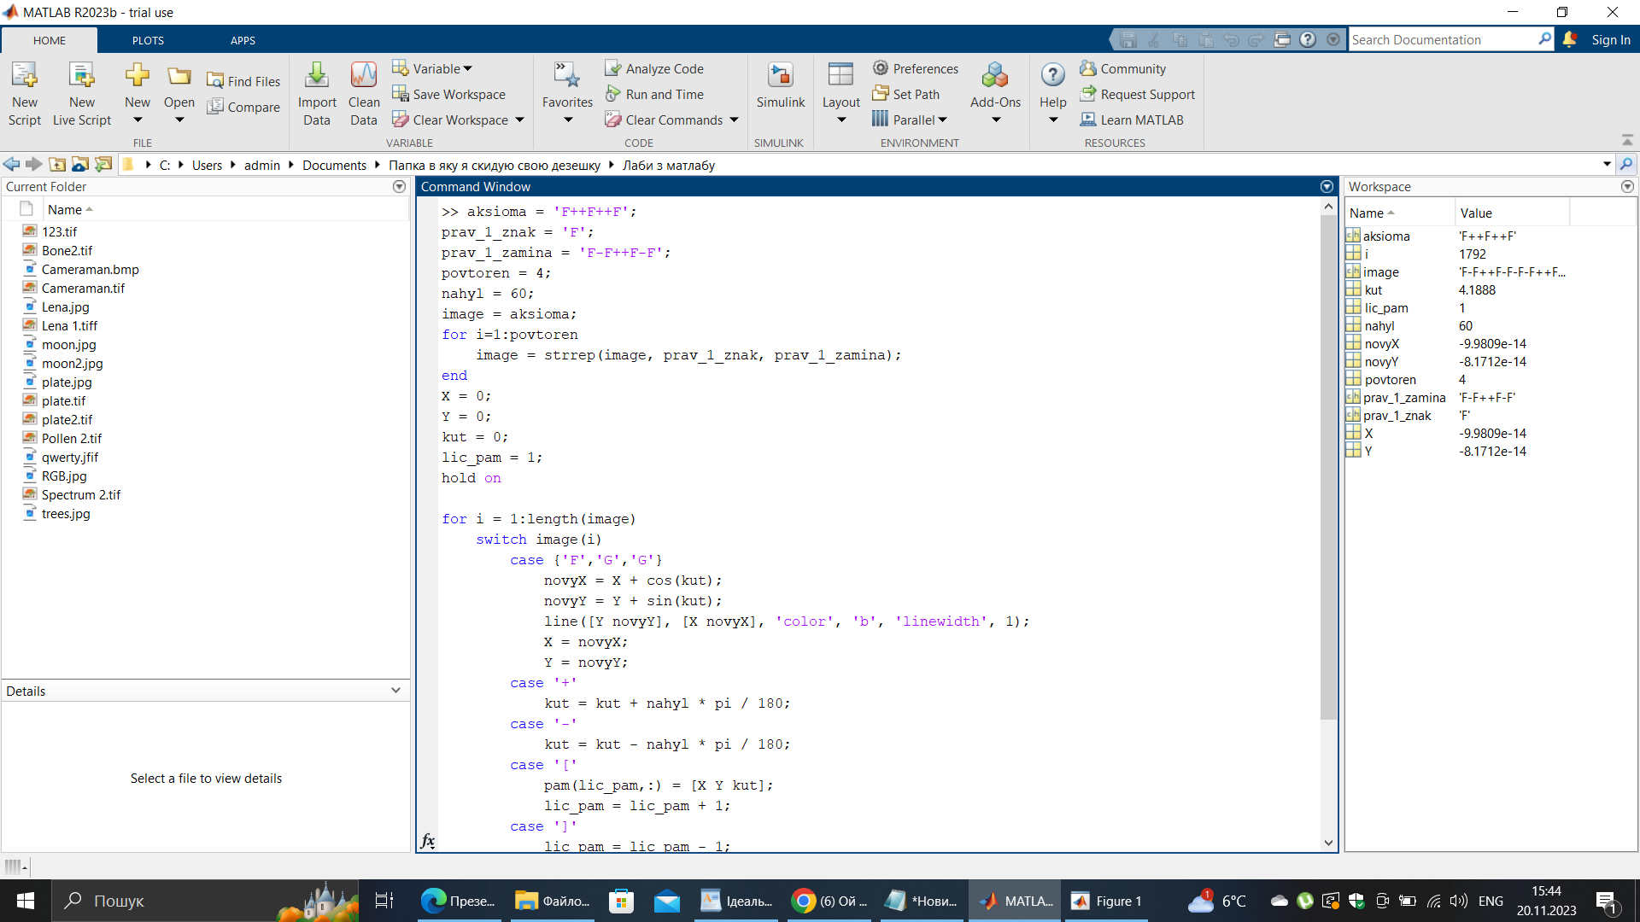
Код програми

Slide 27
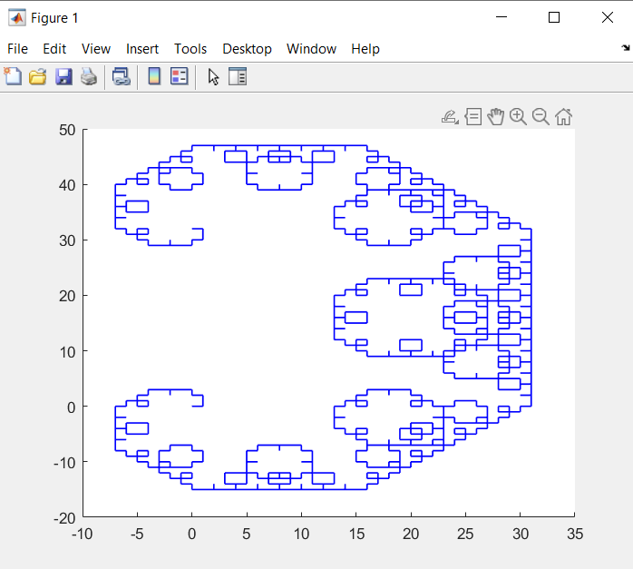
Приклад5.12 та результат виконання. Орнамент

Slide 28

Код програми

Slide 29
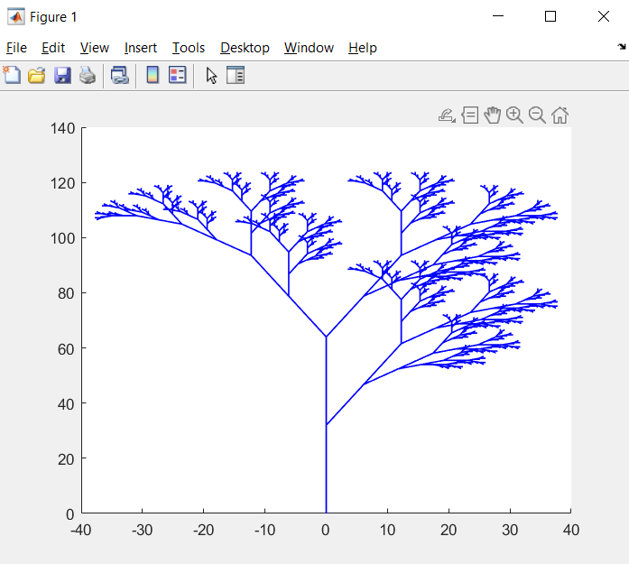
Приклад 5.13 та результат виконання. Трава

Slide 30
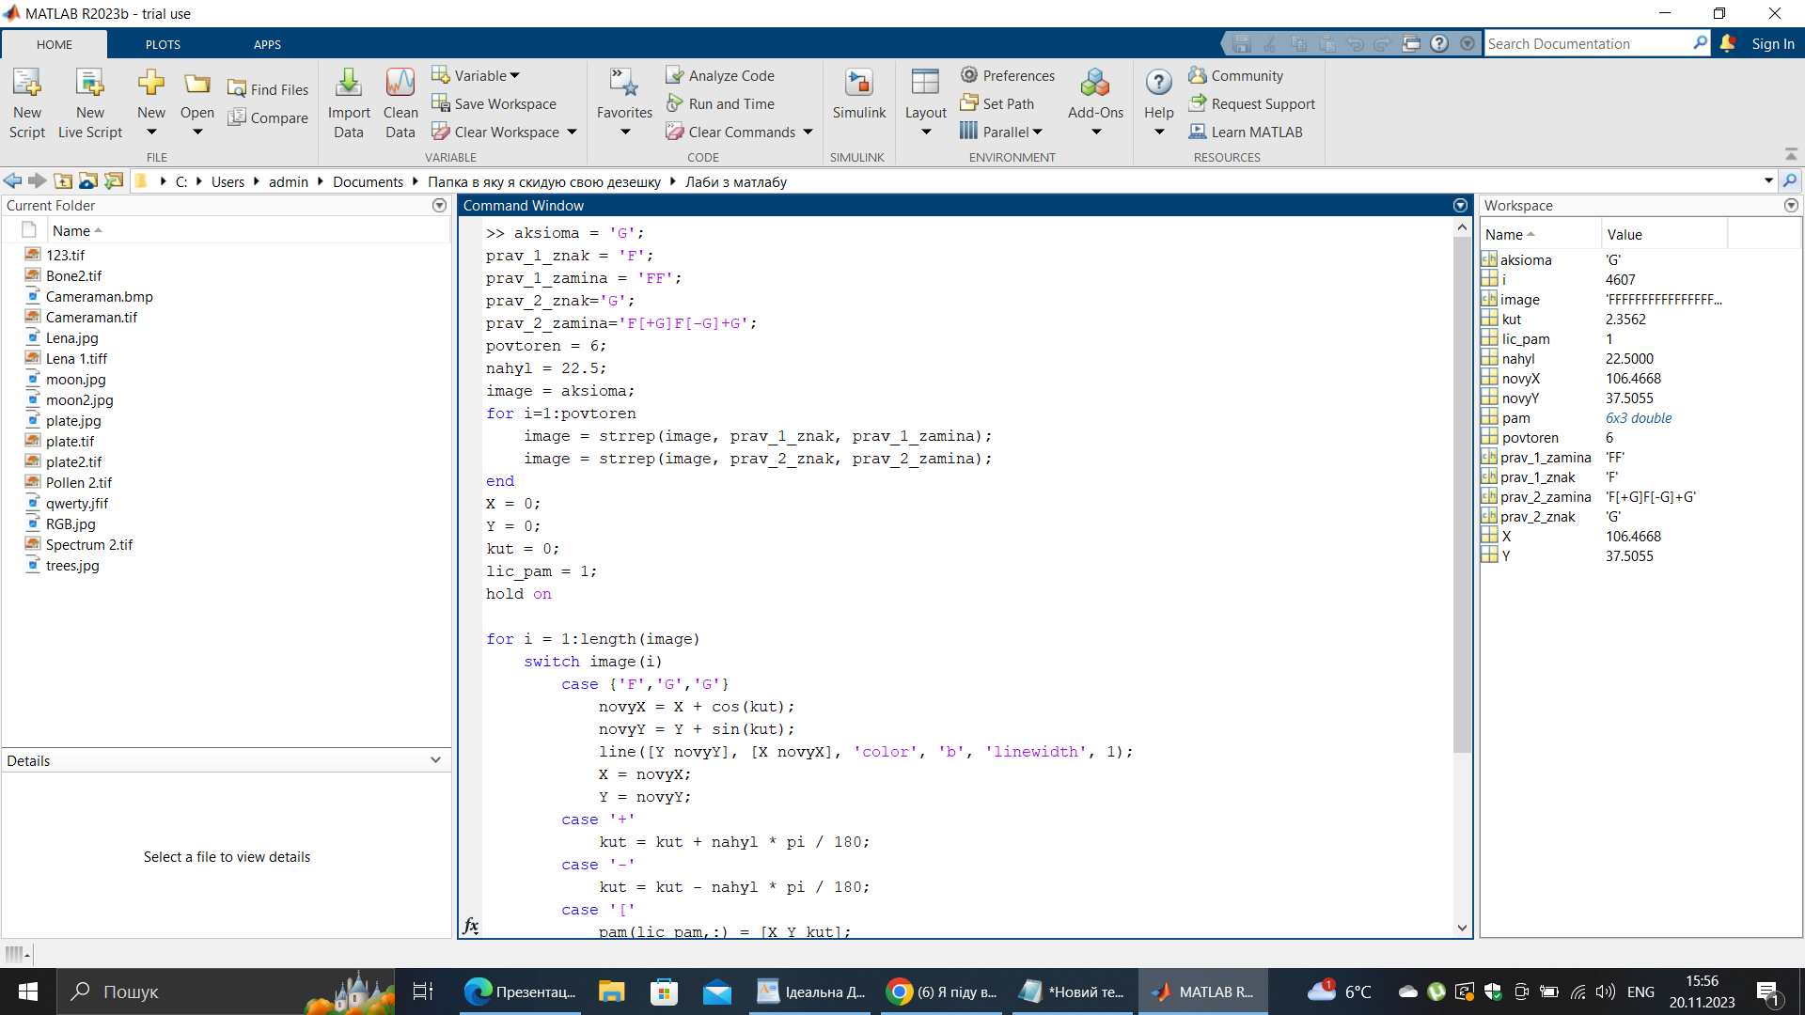
Код програми

Slide 31
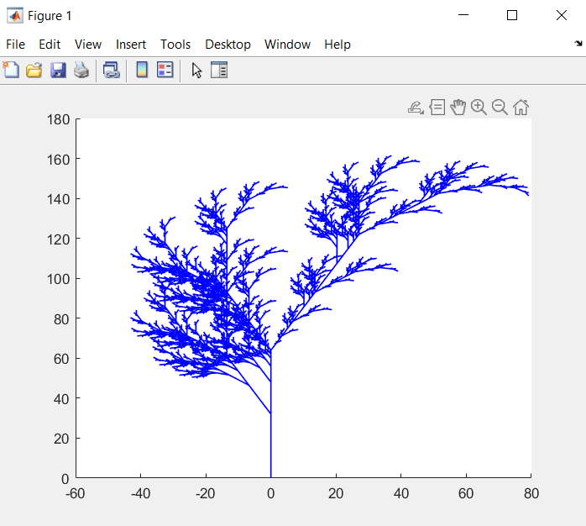
Приклад 5.14 та результат виконання. Фрактальна рослина

Slide 32
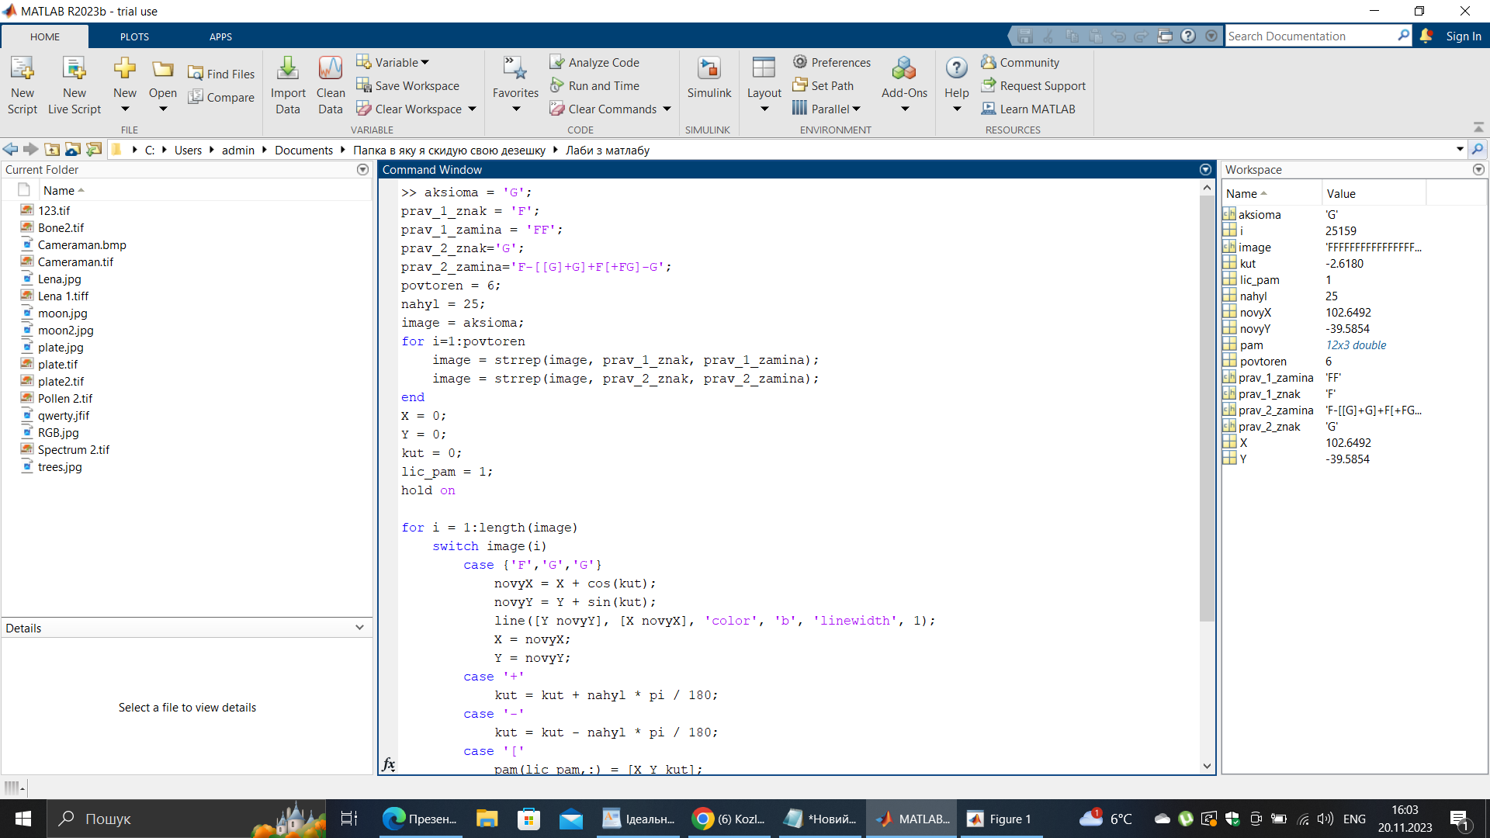
Код програми

Slide 33
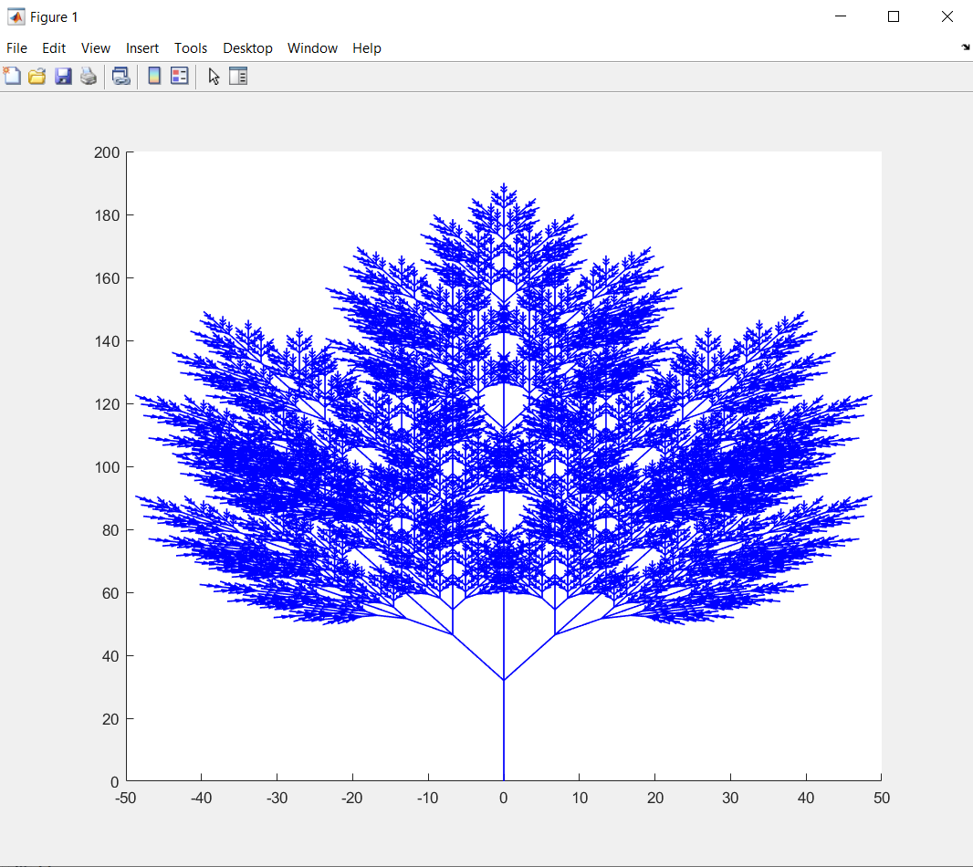
Приклад 5.15 та результат виконання. Фрактальне дерево.

Slide 34
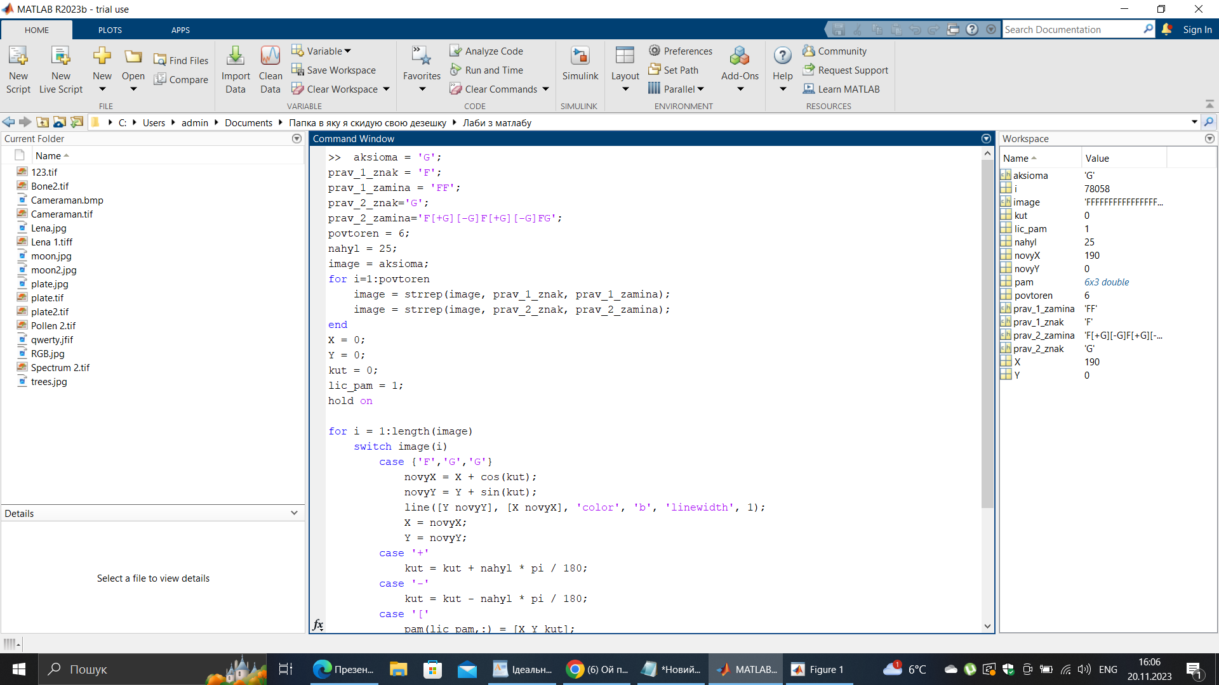
Код програми

Slide 35
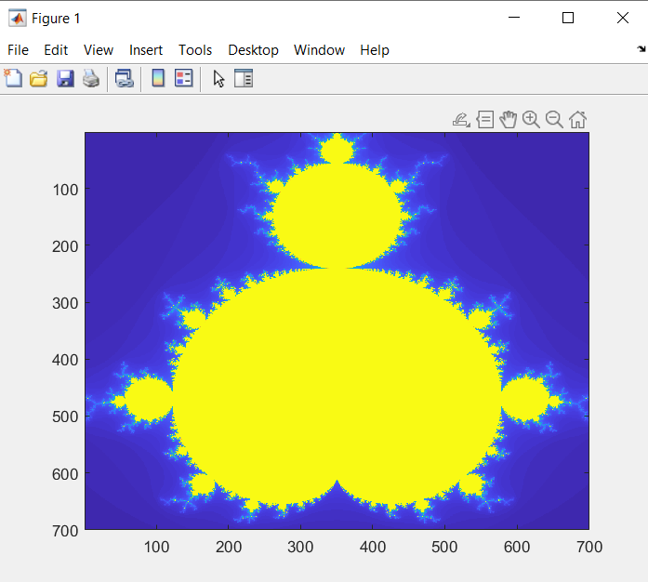
Приклад 5.16 та результат виконання. Набір Мандельброта

Slide 36
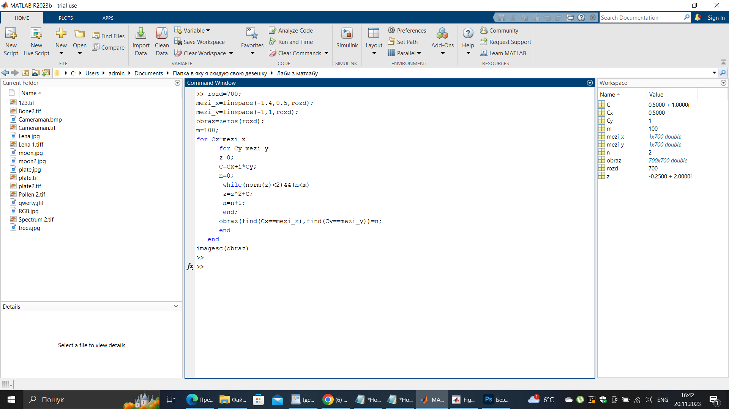
Код програми

Slide 37
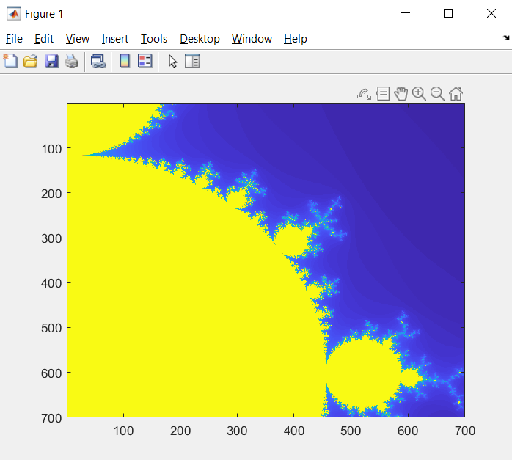
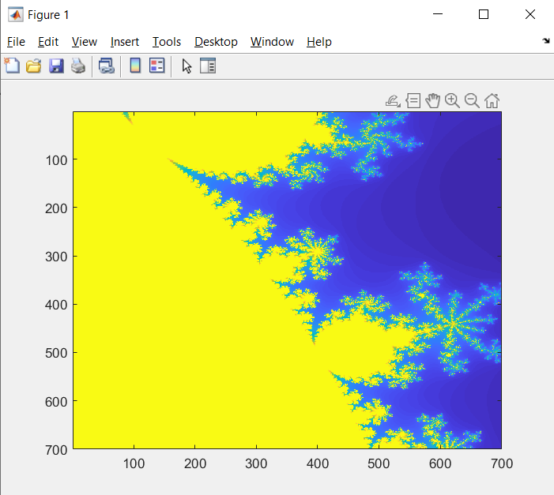
Приклад 5.17 та результат виконання. Збільшення Ч1

Slide 38
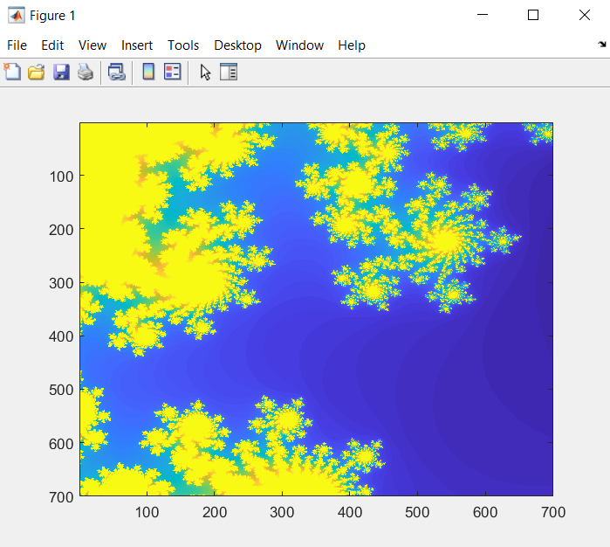
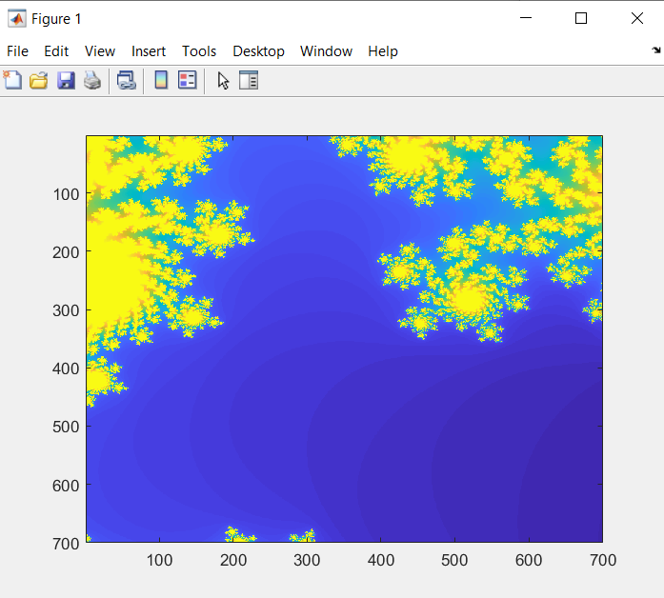
Приклад 5.17 та результат виконання .Збільшення Ч2

Slide 39
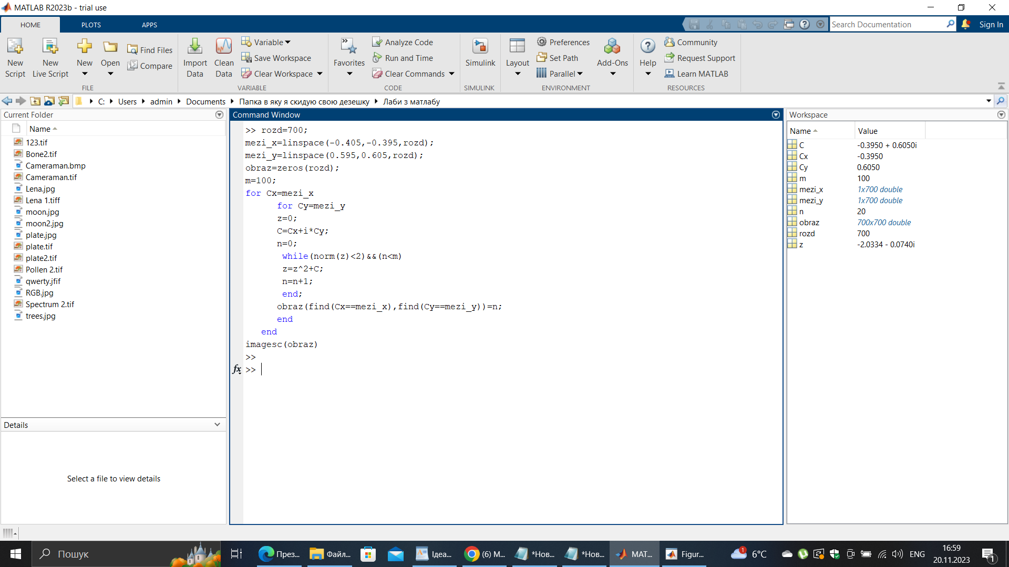
Код програми

Slide 40
Запитання для самоперевірки
1.Як комп’ютер інтерпретує хаос?
Комп’ютер інтерпретує хаос за допомогою математичної системи з хаотичною поведінкою.
2.Якою послідовністю дій реалізується побудова листка папороті?
Малюнок листка папороті можна отримати, побудувавши точки на графіку, координати яких обчислюються за допомогою чотирьох ітераційних залежностей.
3.Наведіть геометричну інтерпретацію геометричних перетворень на площині.
1. Переміщення: Щоб здійснити переміщення об’єкту на площині на вектор (dx, dy), ви можете використовувати функцію translate.
2. Масштабування: Для масштабування об’єкта можна використовувати функцію scale.
3. Обертання: Для обертання об'єкта можна використовувати функцію rotate.

Slide 41
4.⦁ Що таке L-система, яка породжує правило?
L-система – це вид формальної граматики, яка складається з набору символів, що є кодованим записом деякої геометрії та правилами опрацювання цих символів із метою генерування дедалі складніших форм.
5.Якою послідовністю дій реалізується побудова кривої «Кущ»?
Дана аксіома «F» і наступне правило: «F» замінюється на «FF-[-F+F+F]+[+F-F-F]». Модель використовує правило 4 рази і нахил 22.5º.
6.Якою послідовністю дій реалізується побудова трикутника Серпінського?
Дана аксіома «F» і наступне правило: «F» замінюється на «F+F-F-F+F». Модель використовує правило 5 разів і нахил 120º.
7.Чим відрізняються аксіоми і породжуючі правила, що використовуються під час побудови сніжинки Коха і «фрактальних» рослин?
Аксіома використовуються для символьних обчислень, тоді як породжуючі правила використовуються для генерації коду та програмування.

Slide 42
8.Покажіть подібність та відмінності під час побудови листка папороті та фрактала Мальденброта.
1.Створюємо порожні вектори X і Y.
2.Запускаємо цикл for, виконаний 100000 разів.
3.У циклі вибираємо випадкове число за допомогою функції rand().
4.Залежно від обраного значення за допомогою команди if вибираємо відповідну ітераційну залежність 1, 2, 3 або 4 й обчислюємо наступні значення координат, зберігаючи їх у векторах X та Y.
5.Завершуємо цикл for.
6.За допомогою команди plot() малюємо листок папороті з точок обчислених координата X, Y.
Для побудови фрактала Мандельброта використовуємо наступний алгоритм:
1.Для кожної точки C з координатами в діапазоні вираховуємо рекурсивні співвідношення.

Slide 43
2. Якщо для точки в межах 100 ітерацій виконується умова тобто точка належить до набору Мандельброта, то зберегти її координати .
3.Створюємо діаграму, будуючи сині точки для всіх збережених точок.
Як листок папороті, так і фрак тал Мандельброта створені на основі L-системи.
9.Як називається початкова послідовність символів?
Початкова послідовність символів – це слова ініціалізації, які називають аксіомою або ініціатором.
10.Назвіть характерну особливість фрактала.
Характерною особливістю фрактала є те, що він не може бути легко описаний мовою традиційної евклідової геометрії, але має відносно просте рекурсивне визначення.

